Slide 1
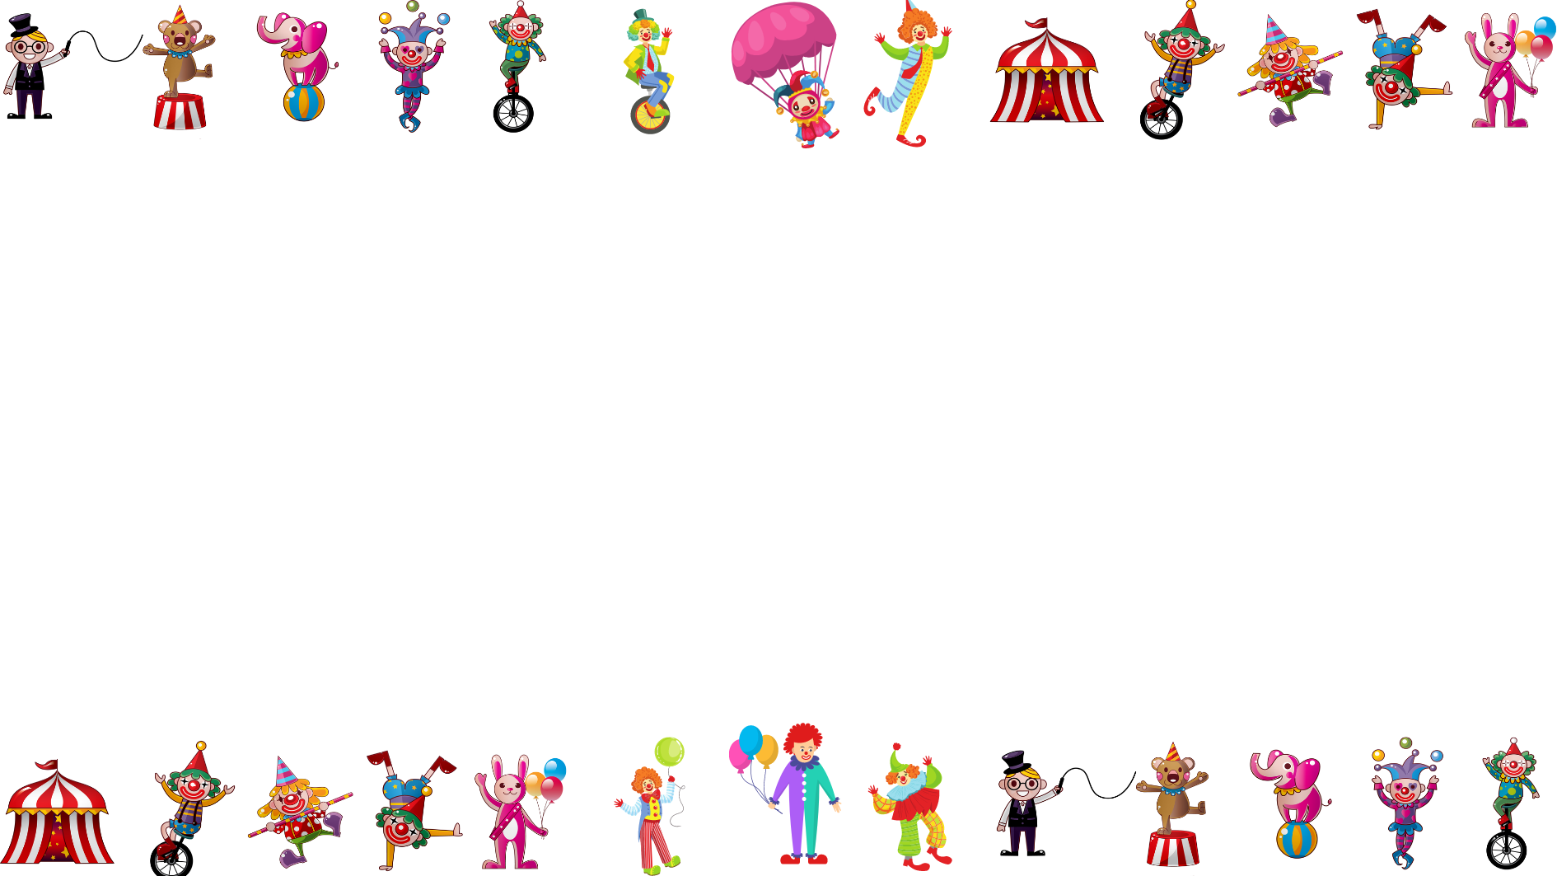
Tiếng Việt
ÔN TẬP
(Tiết 1)

Slide 2
QUẢ BÓNG DIỆU KÌ

Slide 3
6
1
4
2
1
3
5
Bài 2
Notes:
Bấm vào quả bóng để dẫn đến câu hỏi tương ứng
Bấm vào mũi tên để sang bài tập 2

Slide 4
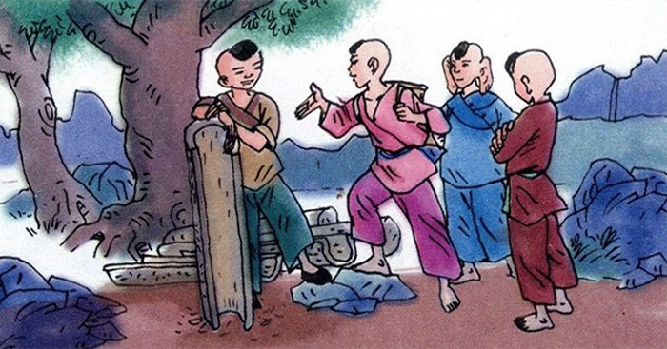
1
Tranh vẽ bên minh họa bài Tập đọc nào?
Hãy đọc đoạn 1 bài Bốn anh tài
và trả lời câu hỏi theo yêu cầu của giáo viên.
Notes:
Bấm vào số để quay về chọn bóng khác

Slide 5
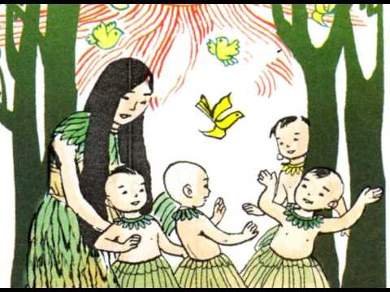
4
Tranh vẽ bên minh họa bài Tập đọc nào?
Hãy đọc bài Chuyện cổ tích về loài người
và trả lời câu hỏi theo yêu cầu của giáo viên.

Slide 6
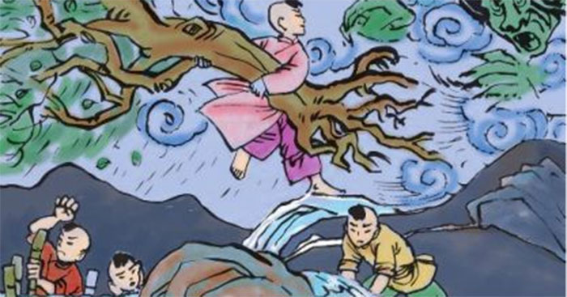
3
Tranh vẽ bên minh họa bài Tập đọc nào?
Hãy đọc đoạn 1 bài Bốn anh tài (tt)
và trả lời câu hỏi theo yêu cầu của giáo viên.

Slide 7
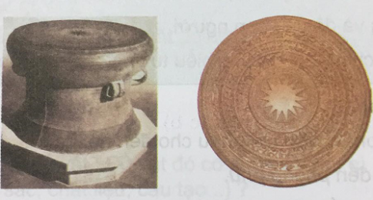
6
Tranh vẽ bên minh họa bài Tập đọc nào?
Hãy đọc đoạn 1 bài Trống đồng Đông Sơn
và trả lời câu hỏi theo yêu cầu của giáo viên.

Slide 8
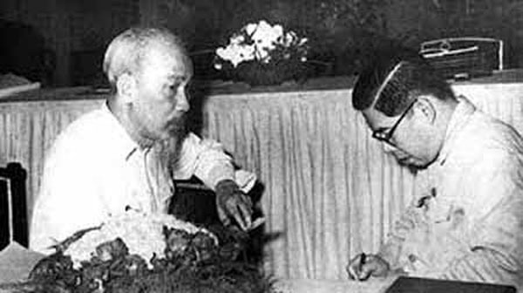
Ai được chụp ảnh cùng Bác Hồ trong bức ảnh bên?
2
Hãy đọc đoạn 1 bài Anh hùng lao động Trần Đại Nghĩa và trả lời câu hỏi theo yêu cầu của giáo viên.

Slide 9
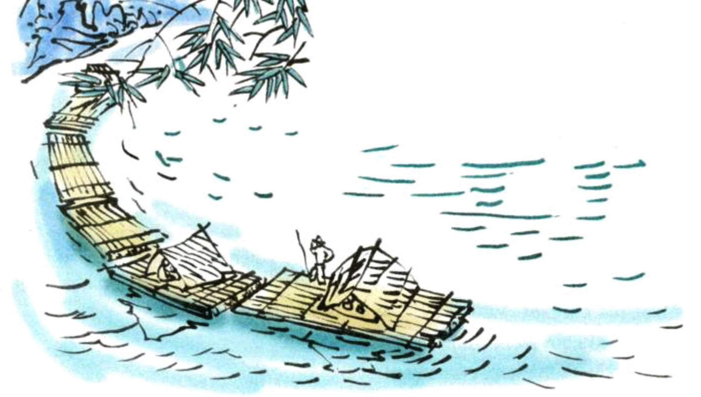
5
Tranh vẽ bên minh họa bài Tập đọc nào?
Hãy đọc bài thơ Bè xuôi sông La
và trả lời câu hỏi theo yêu cầu của giáo viên.

Slide 10
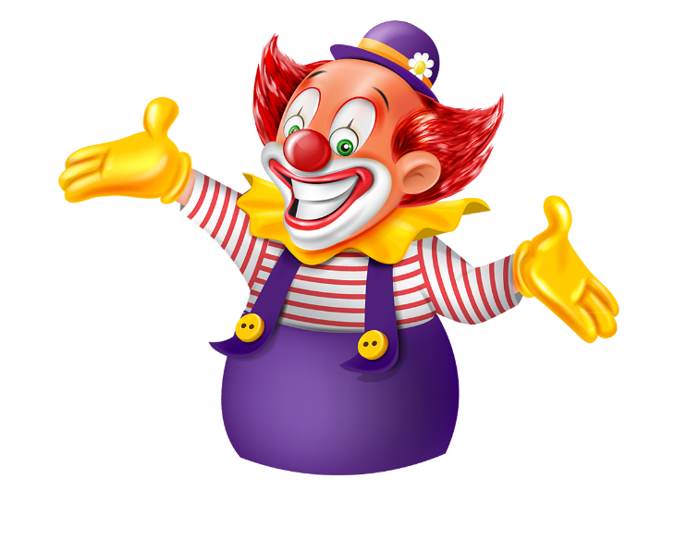
Bài 2
truyện kể
Tóm tắt vào bảng sau nội dung các bài tập đọc là truyện kể đã học trong chủ điểm Người ta là hoa đất:
Tên bài | Nội dung chính | Nhân vật
có cốt truyện
có nhân vật
có ý nghĩa

Slide 11
Bài 2
Tóm tắt vào bảng sau nội dung các bài tập đọc là truyện kể đã học trong chủ điểm Người ta là hoa đất:
Tên bài | Nội dung chính | Nhân vật
Bốn anh tài
Ca ngợi sức khỏe, tài năng, nhiệt thành làm việc nghĩa : trừ ác, cứu dân lành của bốn anh em cẩu Khây.
Cẩu Khây, Nắm Tay Đóng Cọc, Lấy Tai Tát Nước, Móng Tay Đục Máng, yêu tinh, bà lão chăn bò.
Anh hùng Lao động Trần Đại Nghĩa
Ca ngợi Anh hùng Lao động Trần Đại Nghĩa, người đã có nhiều cống hiến to lớn cho sự nghiệp quốc phòng và xây dựng nền khoa học của đất nước.
Trần Đại Nghĩa

Slide 12
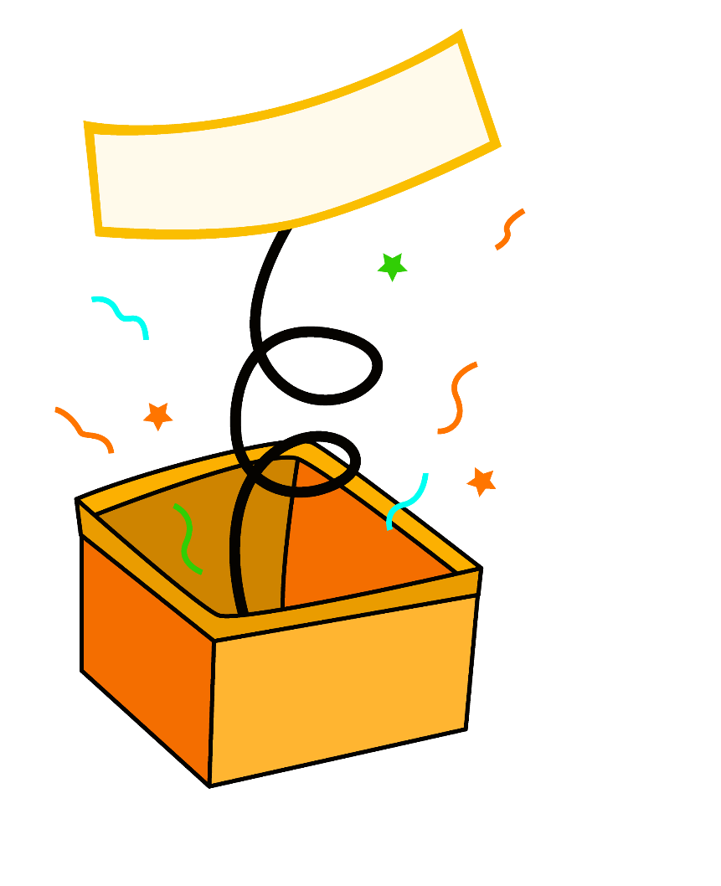
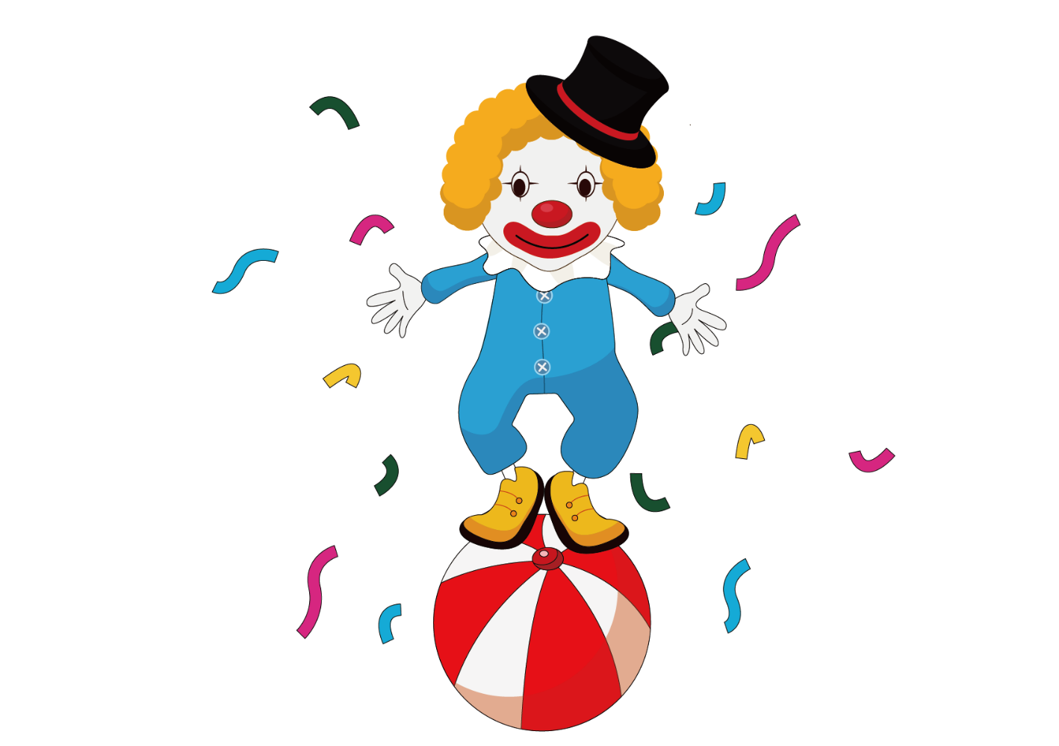
DẶN DÒ
Xem lại bài.
Chuẩn bị bài sau;
Tích cực ôn tập giữa học kỳ II.

Slide 13
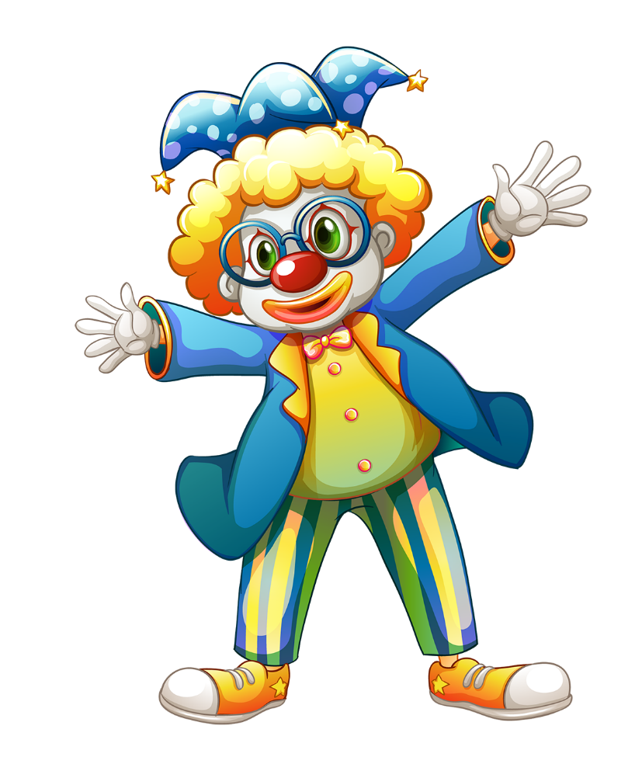
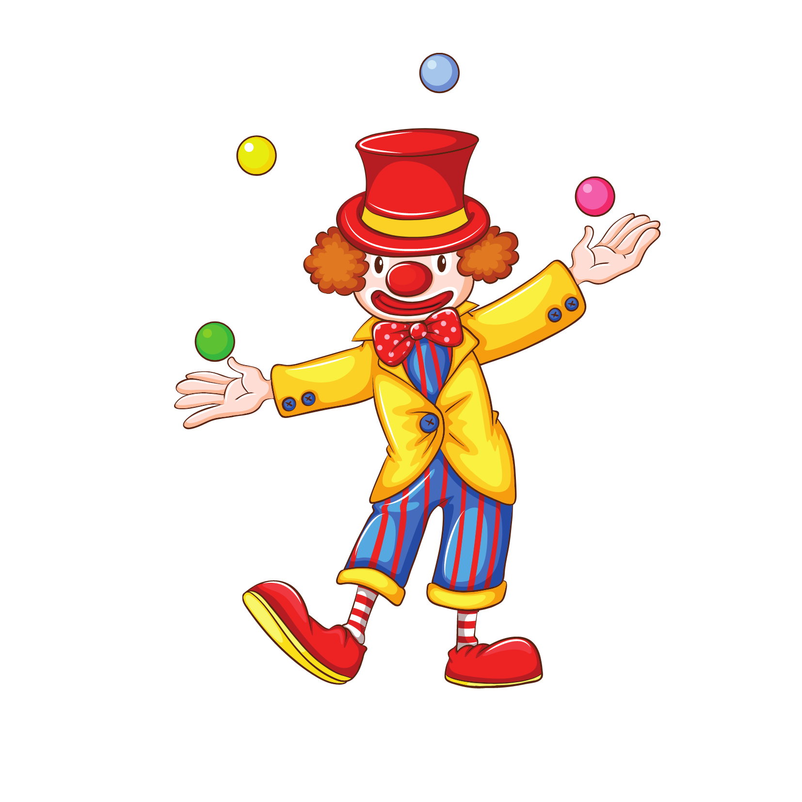
TẠM BIỆT!

